Slide 1



Název školy: ZŠ Klášterec nad Ohří, Krátká 676
Autor: Mgr. Veronika Kubincová
Název materiálu: VY_32_INOVACE_18_09_ Lidská práva
Číslo projektu: CZ.1.07/1.4.00/21.1115
Anotace: Prezentace pro 6. ročník. K výkladu a procvičení učiva Lidská práva, dětská práva, dokumenty obsahující tato práva. Seznámí se s pojmem Šikana, co dělat v případě šikany

Slide 2
Lidská práva
Dětská práva

Slide 3
Základní lidská práva
➢Jsou přirozená pro všechny.
Nezávisí na národnosti, barvě pleti, vzdělání, státní příslušnosti…
Každý člověk má nejen povinnosti, ale i svá práva.
Moje právo končí tam, kde začíná právo druhého

Slide 4
Kategorie lidských práv
Lidská práva můžeme rozdělit do dvou kategorií:
- občanská a politická práva – zaměřena na svobody (právo na život, na svobodu názoru, sdružování a shromažďování..)
- ekonomická , sociální a kulturní práva – zaměřena na životní jistoty (právo na práci, vzdělání, výživu, obydlí, zdravotní péči, právo na kulturní rozvoj, právo žít v čistém životním prostředí chráněném před zničením…..)

Slide 5
Dokumenty
1) Všeobecná deklarace lidských práv – přijata Valným shromážděním OSN roku 1948
Jde o mezinárodní, celosvětově uznávaný dokument
www.osn.cz

Slide 6
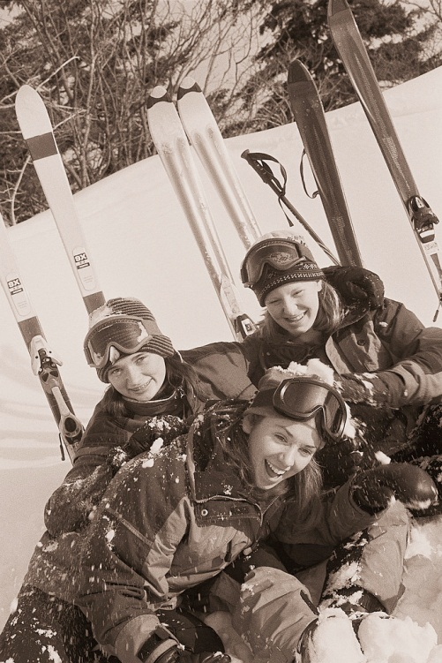
Dětská práva
Děti mají stejná práva jako dospělí.
Pro správný vývoj dítěte a mládeže existují speciální dětská práva.
Právo na život
Právo na rozvoj
Právo na ochranu
Právo na účast

Slide 7
Dokážeš přiřadit?
Právo na život
Právo na rozvoj
Právo na ochranu
Právo na účast
- Chrání dítě před násilím zneužíváním a zanedbáváním
- Rozvoj své osobnosti, včetně práva na vzdělání
- Dítě má mít možnost vyjádřit svůj názor.
- Zaručuje dětem zachování života a uspokojení základních potřeb

Slide 8
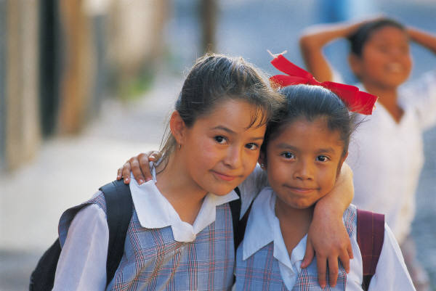
UNICEF
Dětský fond OSN = UNICEF
Největší světová organizace, zabývající se podporou a ochranou dětských práv.
www.unicef.cz

Slide 9
ŠIKANA
Jde o porušování základních lidských práv.
Chování se záměrem ublížit, ohrozit zastrašovat jiného člověka.
Úmyslné a opakované ubližování druhým.
Bití, vydírání, pomlouvání, poškozování věcí…

Slide 10
Co dělat….
V případě šikany se vždy obrať na dospělého.
Požádat o pomoc neznamená být srab.
Srab je ten, kdo Ti ubližuje!
Se šikanou by se neměl nikdo smířit!
Šikana může mít doživotní následky
Linka bezpečí: 800 155 555

Slide 11
Pojmy
Pomocí učebnice, internetu vyhledej a vysvětli tyto pojmy týkající se porušování lidských práv.
Diskriminace, rasismus, xenofobie, holocaust

Slide 12
Použitá literatura a citace:
Obrázky použity ze sady Microsoft Office
Není-li uvedeno jinak je materiál dílem autorky podle učebních osnov odpovídajících ŠVP vyučovaných podle učebnic:
SKÁCELOVÁ, J., MRÁZOVÁ, L. Výchova k Občanství pro 6. ročník. 1st ed. Brno: Nová škola, 2010. ISBN 978-80-7289-127-6.
Citováno dne 17.12.2011

